Slide 1
한국인 사진을 스케치로 변환시키기

Slide 2
목차
프로젝트 소개
데이터 소개 및 전처리
모델 소개 및 학습 결과
후기

Slide 3
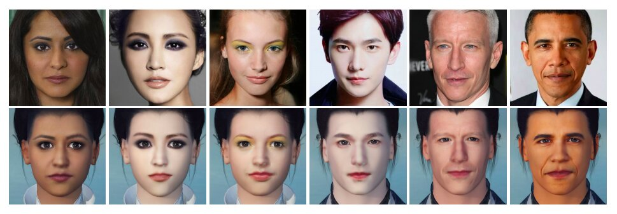
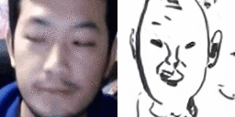
프로젝트 소개
GAN 활용 사례

Slide 4
프로젝트 소개
한국인 가상 인물 사진과 각각에 대응되는 스케치 이미지를 학습시켜 한국인의 사진을 입력받으면 스케치 이미지로 변환시키는 프로젝트
스케치 이미지는 Pix2Pix 모델 활용

Slide 5
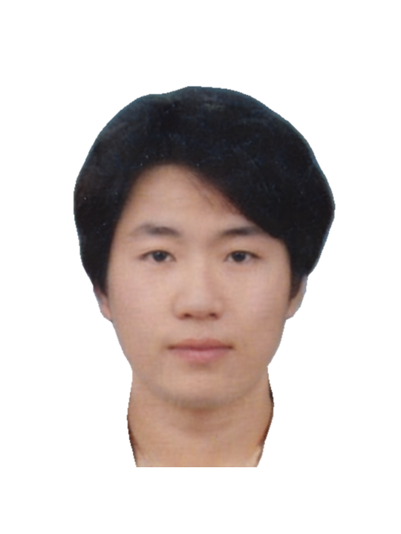
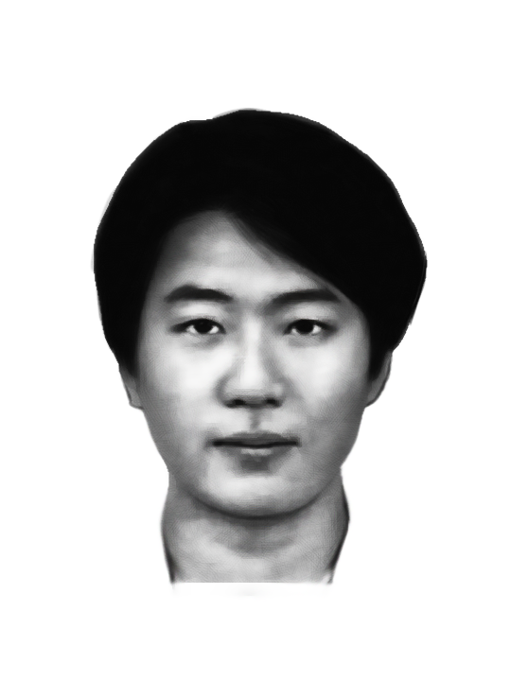
데이터 소개 및 전처리
한국인 가상인물 사진 이미지와 각각에 대응되는 스케치 이미지

Slide 6
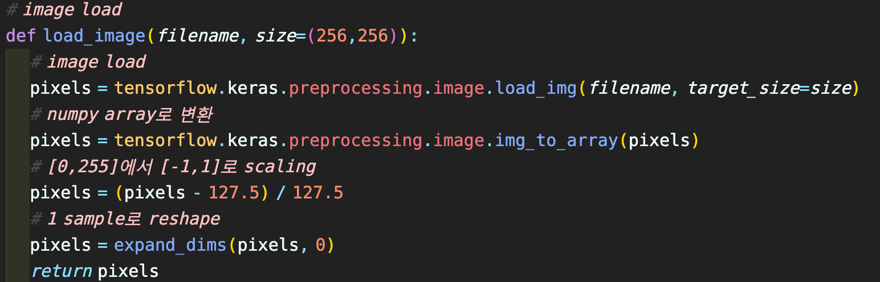
데이터 소개 및 전처리
데이터 전처리
이미지를 불러올 때 정규화 진행

Slide 7
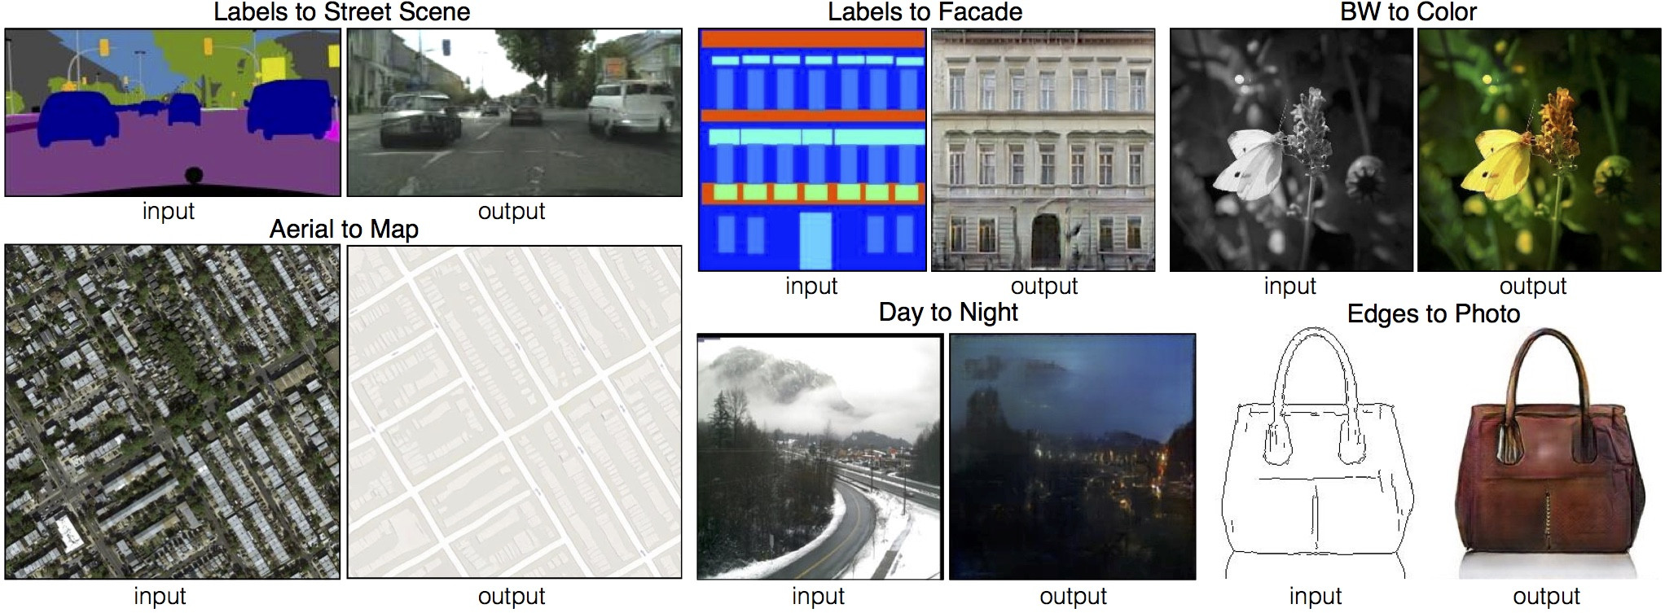
모델 소개 및 학습 결과
Pix2pix 모델 소개

Slide 8
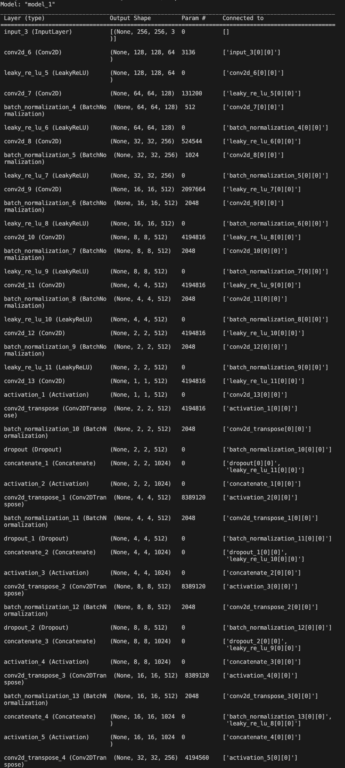
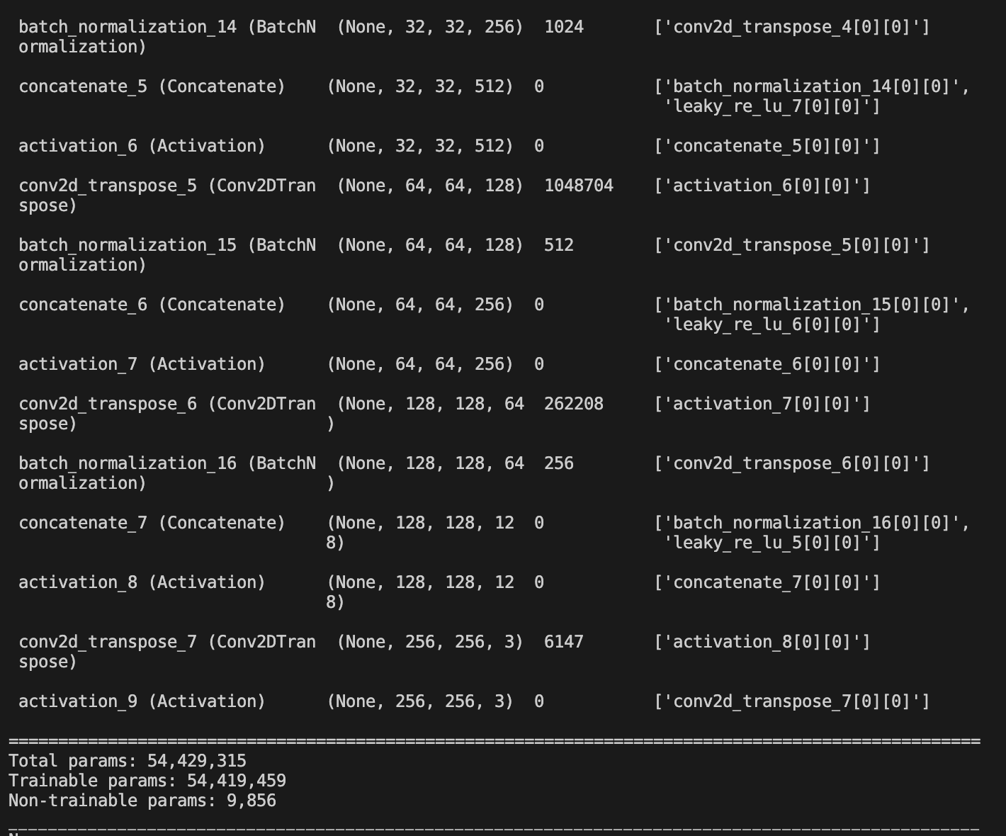
모델 소개 및 학습 결과
Pix2pix 모델 구성
Pix2pix는 GAN으로 생성자와
판별자로 구성

Slide 9
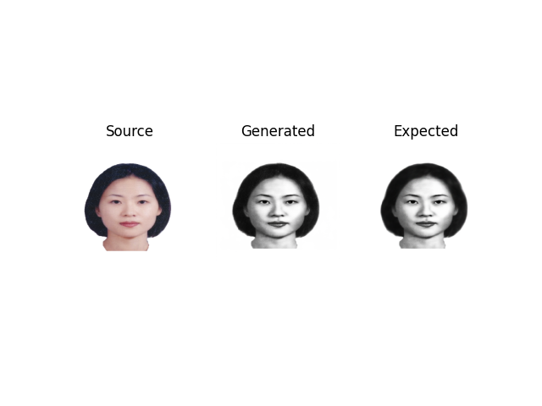
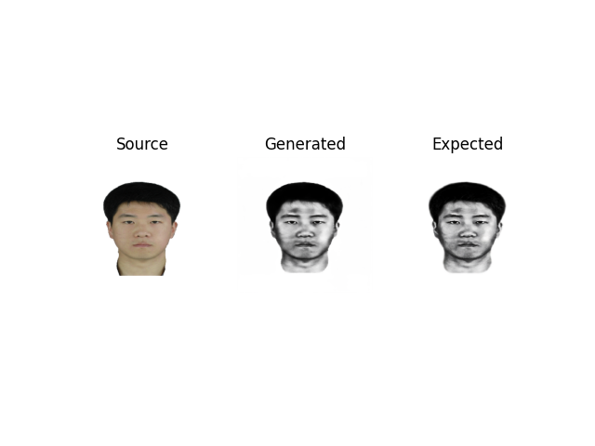
모델 소개 및 학습 결과
Pix2pix 모델 학습 결과

Slide 10
후기
좋았던 점
Pix2pix 모델을 직접 활용해봄으로써 GAN의 구조에 대해 이해하는데 도움이 되었다
아쉬운점
더 많은 epoch 학습 후 비교해보고 싶었으나 Colab의 경우 GPU 백엔드 사용량 제한이 걸리고 local 환경에서 학습 시킬 경우 학습 시간이 길어져 하지 못함

Slide 11
감사합니다

